Slide 1
基于领域特定集成学习的人类行为识别
汇报人：张灵顿
导师：潘建国教授

Slide 2
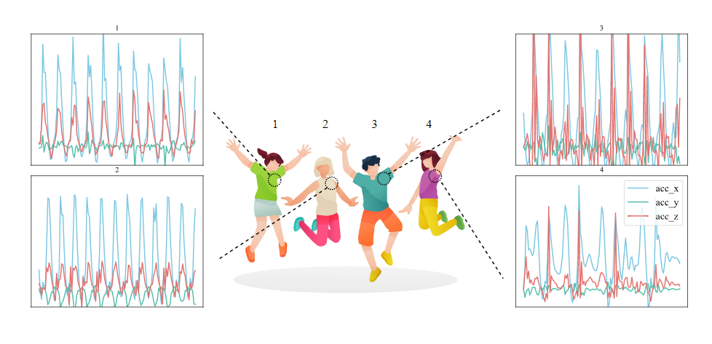
研究问题
领域偏移：每个人的行为数据存在不同的数据分布，跨人识别准确率降低。
领域Domain是一个人的行为数据分布
acc_x蓝,acc_y绿,acc_z红表示加速度计的x,y,z轴

Slide 3
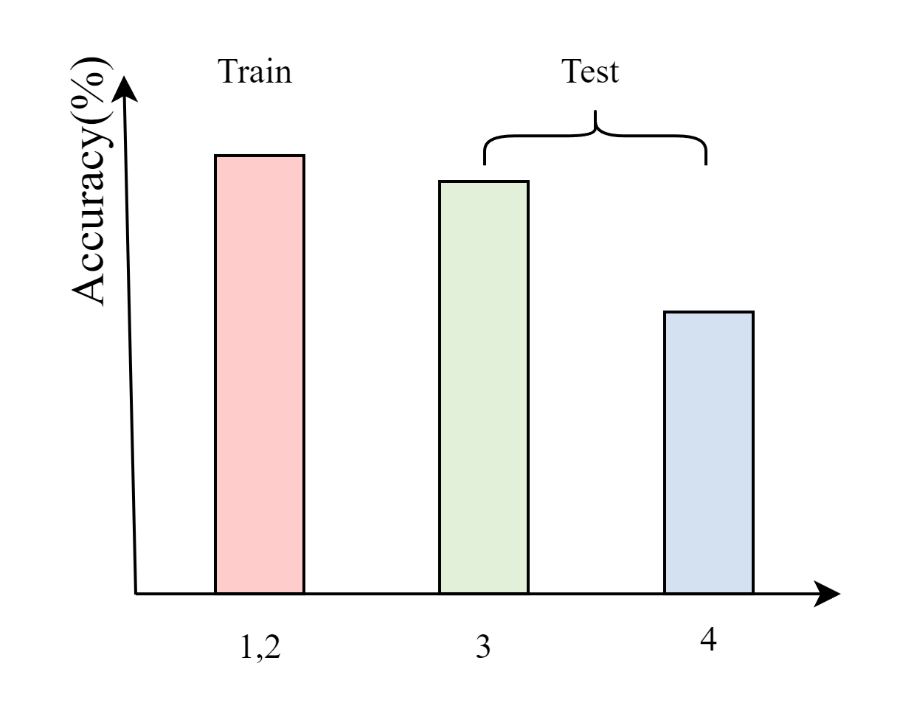
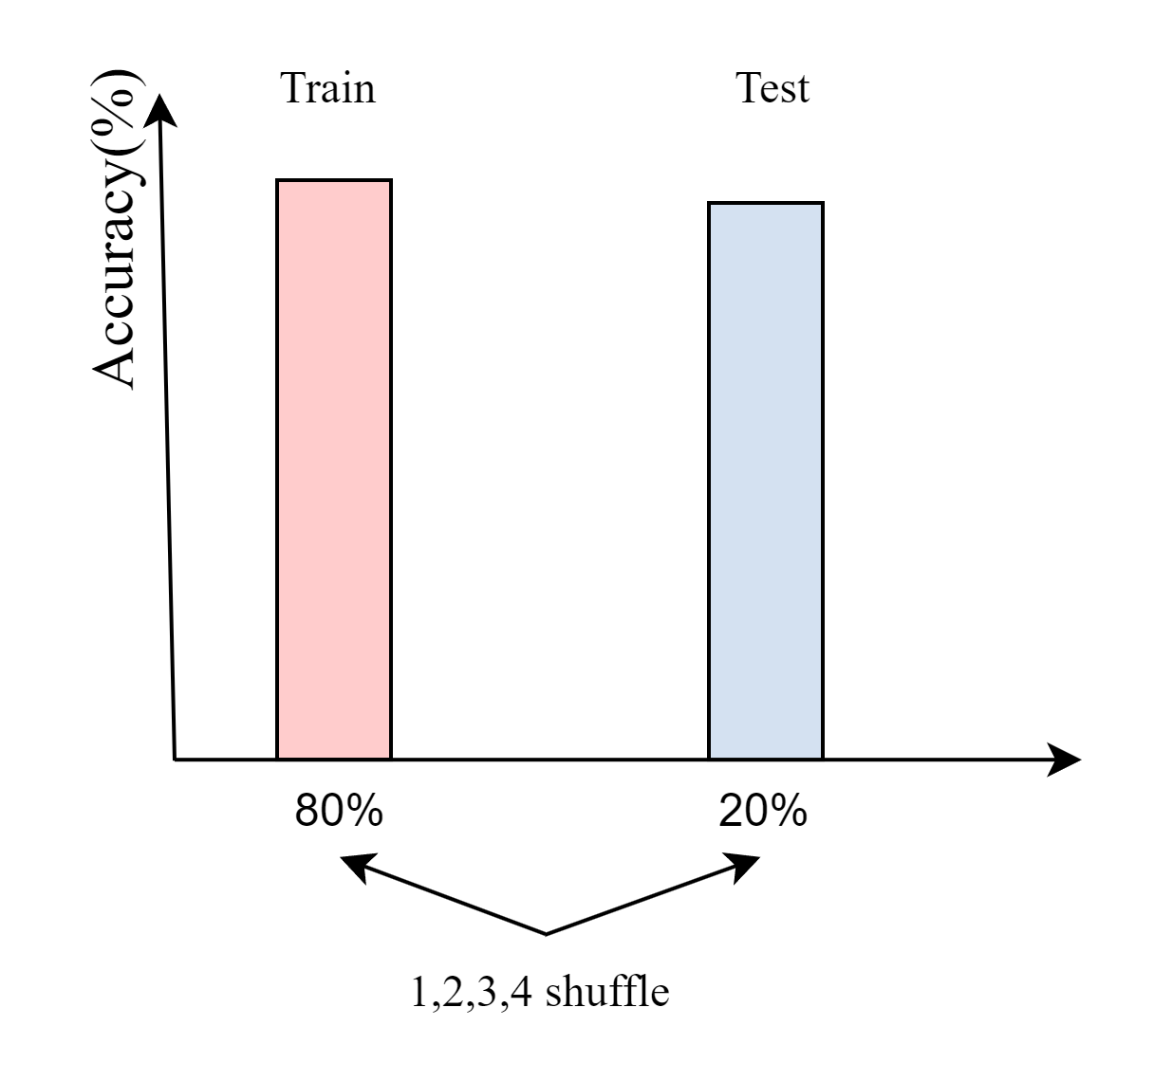
领域偏移的后果
未考虑领域偏移的方法（跨样本识别）
未考虑领域偏移的方法（跨人识别）

Slide 4
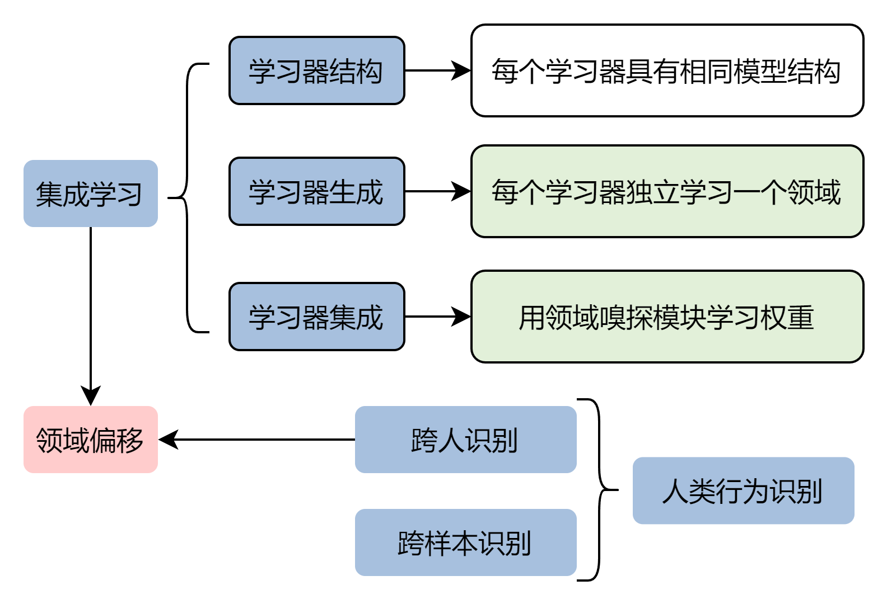
本方法的创新脉络

Slide 5
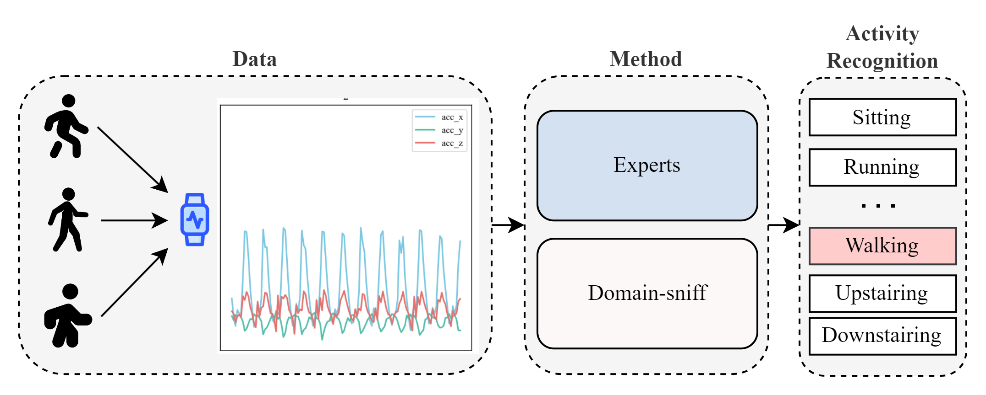
本方法的流程
数据Data->方法Method->行为识别Activity Recognition

Slide 6
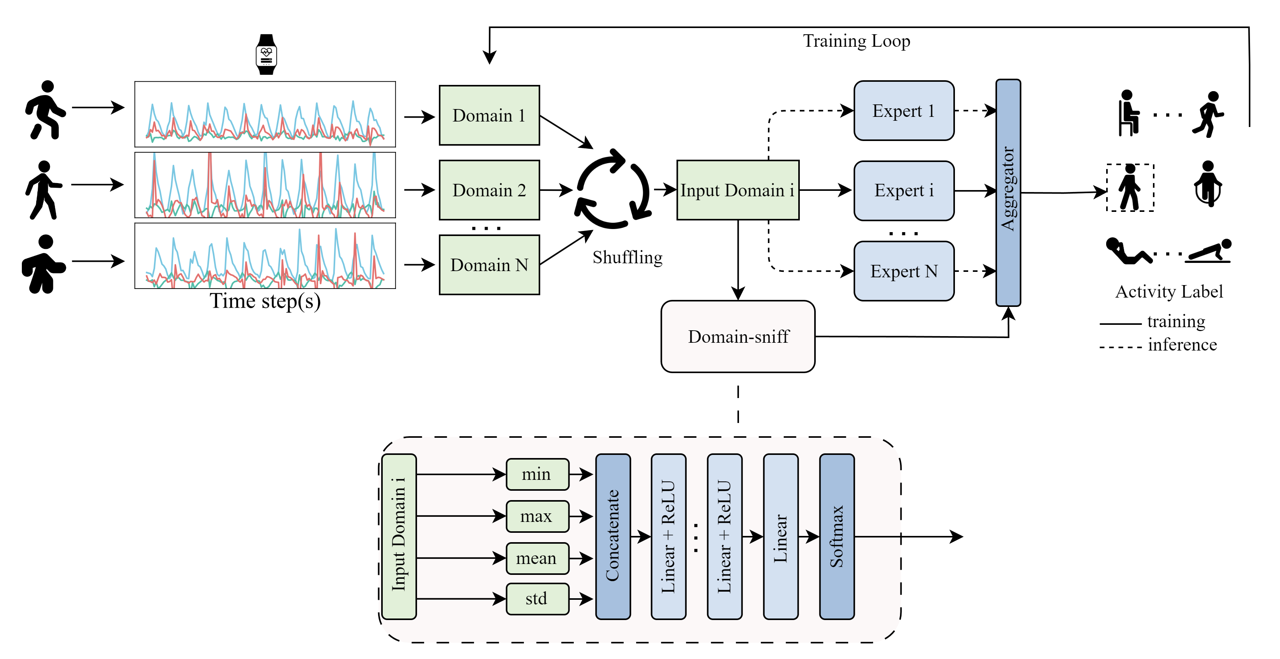
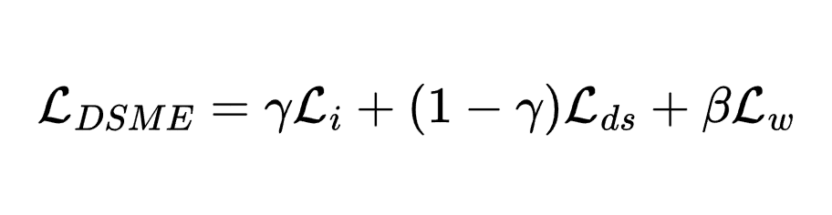
领域特定混合专家 （ Domain Specific Mixture of Experts ，DSME）

Slide 7
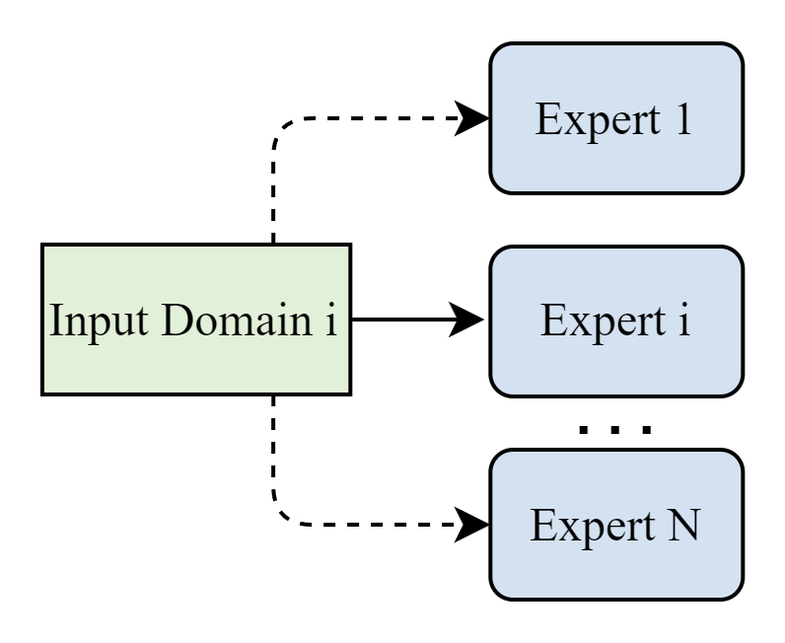

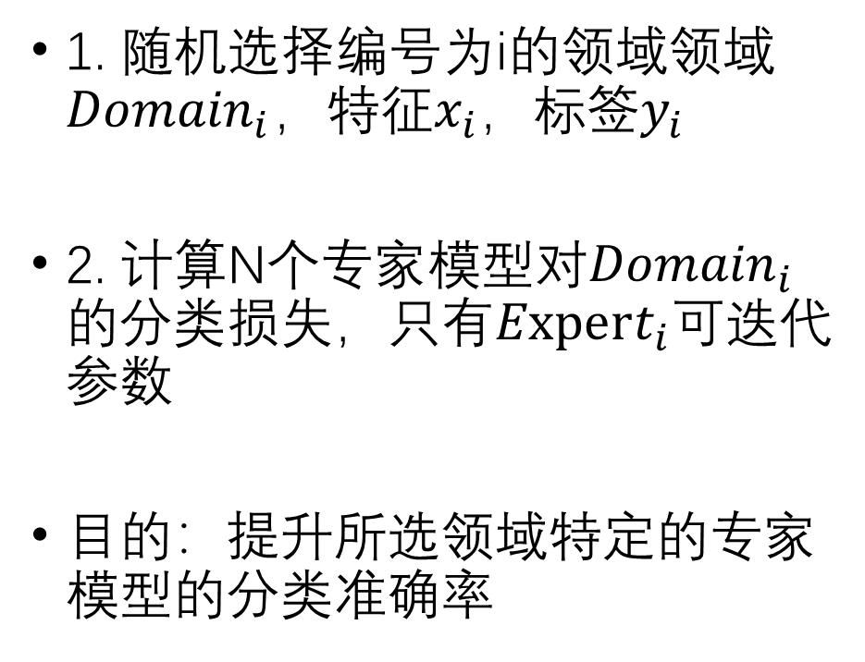
领域特定的专家模型
1. 随机选择编号为i的领域领域${Domain}_{i}$，特征$x_{i}$，标签$y_{i}$
2. 计算N个专家模型对${Domain}_{i}$的分类损失，只有$Expert_{i}$可迭代参数
目的：提升所选领域特定的专家模型的分类准确率

Slide 8
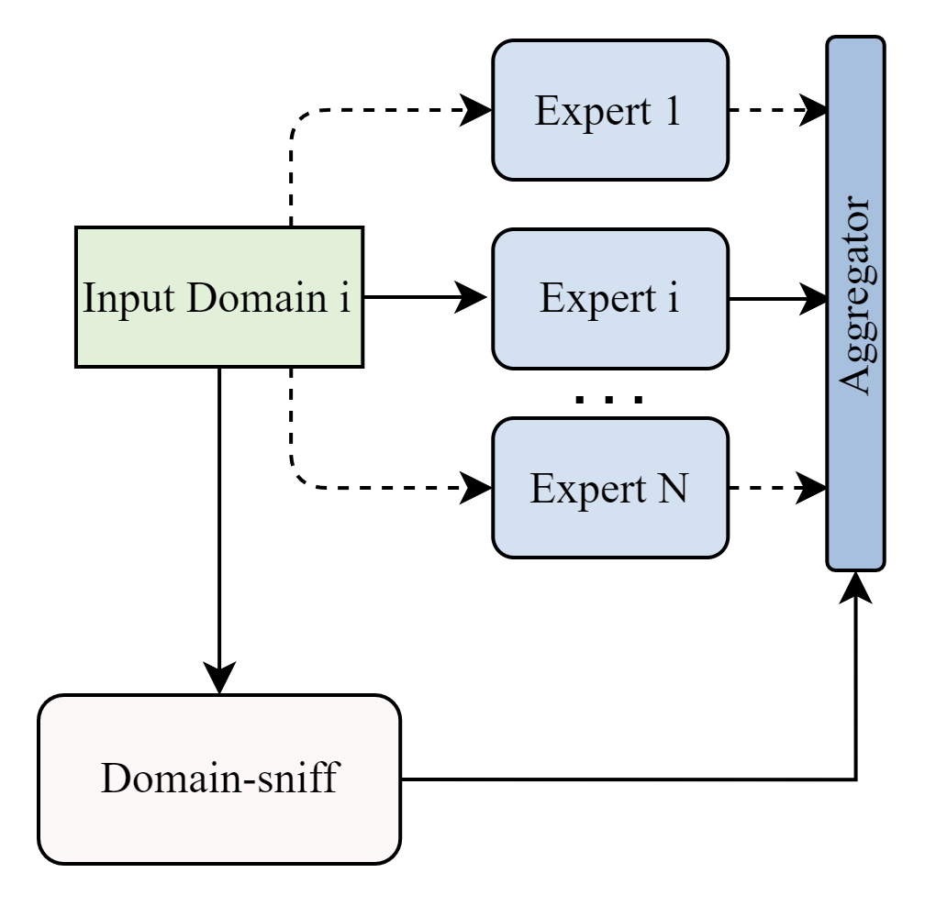
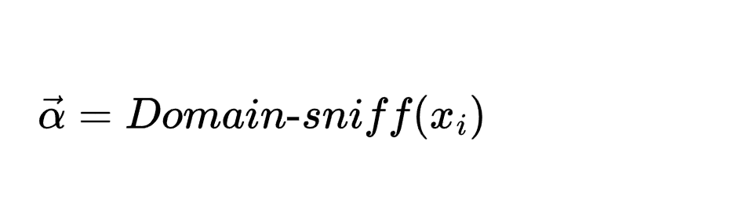
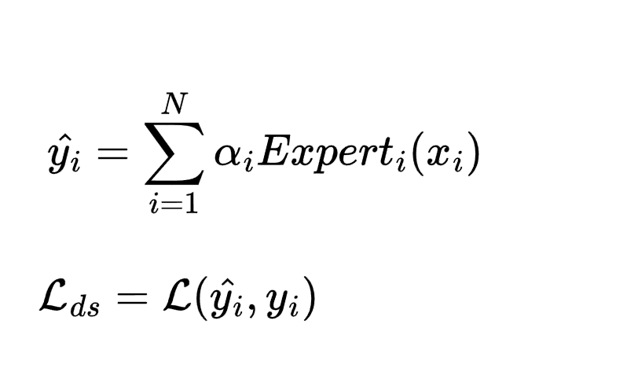

专家模型的集成
1. 依次计算每个专家模型$Expert_{i}$在领域${Domain}_{i}$ 的预测结果
2. 使用权重$\vec{α}=\left[α_{1},α_{2},…,α_{N}\right]$ 集成

Slide 9
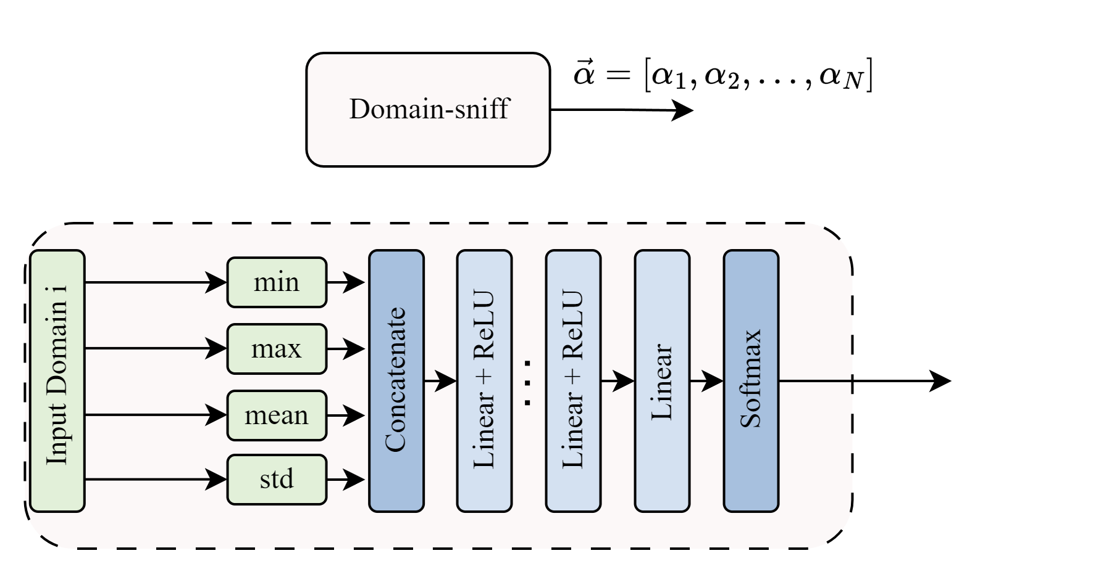
领域嗅探模块，Domain-sniff
作用：通过单个领域的统计特征（min,max,mean,std），指导多个专家模型集成得到最终分类结果

Slide 10
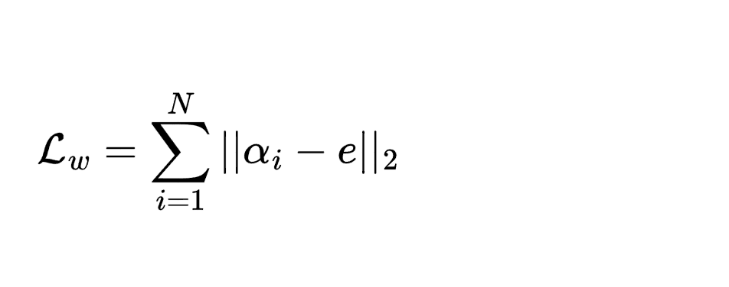

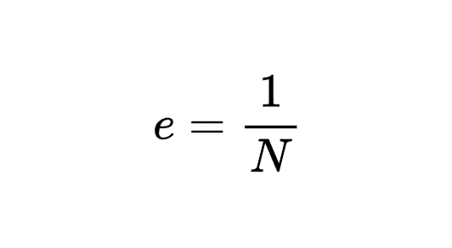
领域嗅探模块的权重指导
e表示每个同等看待每个模型理应被分到的权重
该损失将专家模型之间的集成模式控制在集成与合作之间

Slide 11
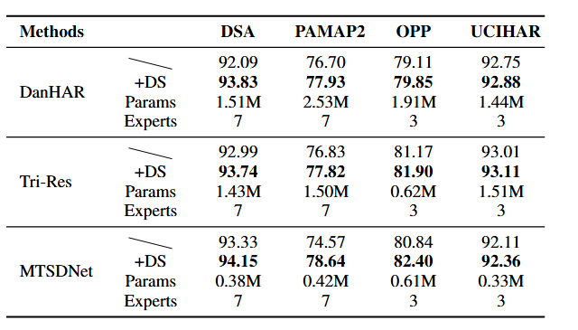
实验1：与基线的实验比较
基线的选取标准：近两年人类行为识别领域的最佳方法
+DS：基线加上本方法；Params：模型可训练参数量；Experts：专家模型数量

Slide 12
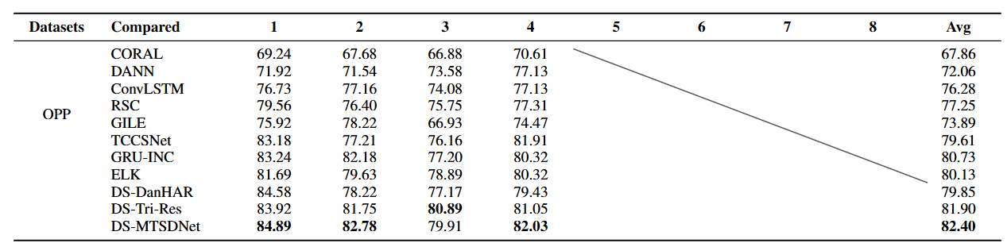
实验2：在每个领域上的准确率
因篇幅限制，此处展示一个数据集的测试结果
Datasets:数据集，Compared:比较的方法
数字1~4表示每个领域单独作为测试集时的准确率（%）
Avg 表示4次实验的平均准确率

Slide 13
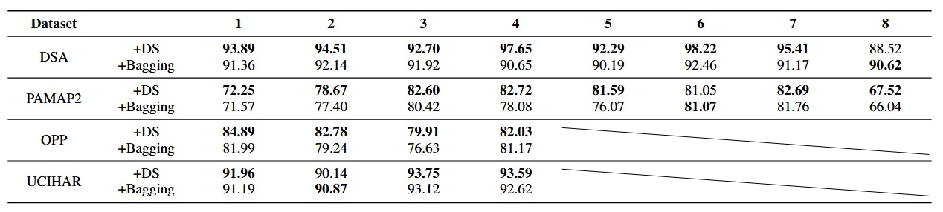
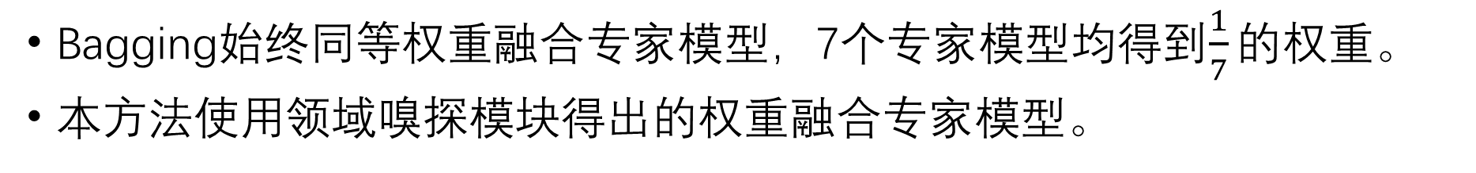
实验3：与Bagging的比较
Bagging始终同等权重融合专家模型，7个专家模型均得到$\frac{1}{7}的$权重。
本方法使用领域嗅探模块得出的权重融合专家模型。

Slide 14
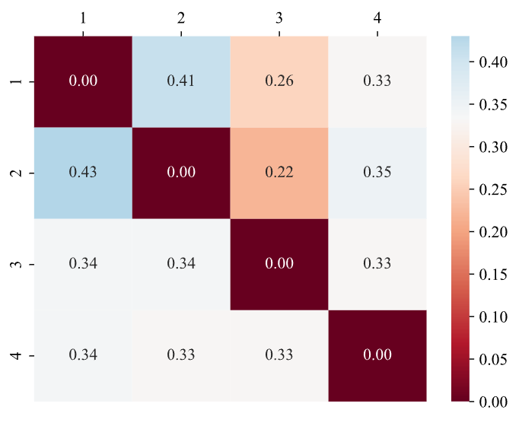
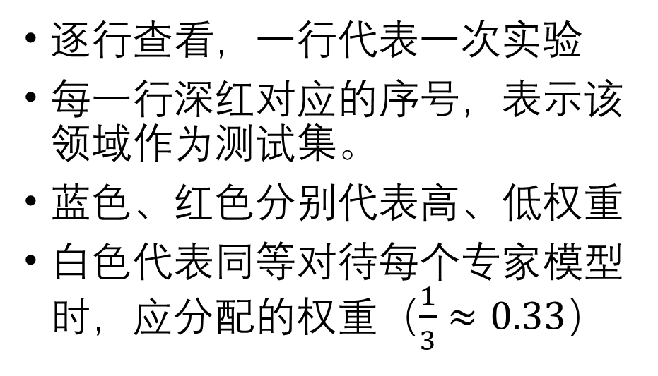
权重可视化
逐行查看，一行代表一次实验
每一行深红对应的序号，表示该领域作为测试集。
蓝色、红色分别代表高、低权重
白色代表同等对待每个专家模型时，应分配的权重（$\frac{1}{3}≈0.33$）

Slide 15
回顾：本方法的创新脉络

Slide 16
谢谢

Slide 17
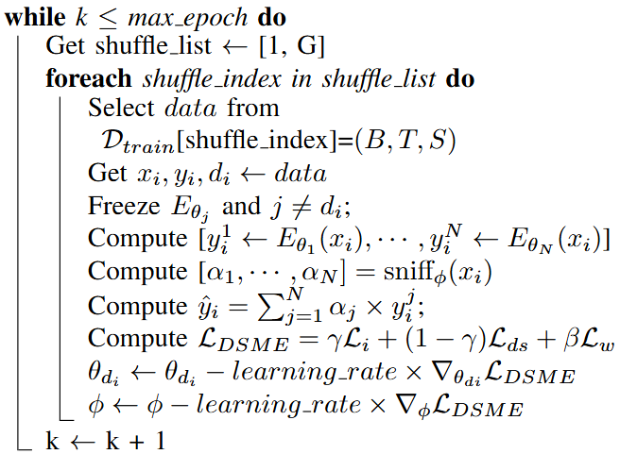
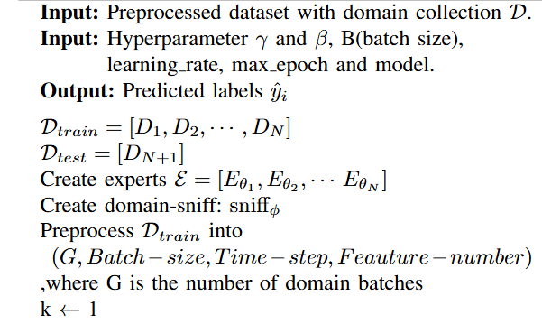
补充1：算法实现
算法数据前提
算法核心循环

Slide 18
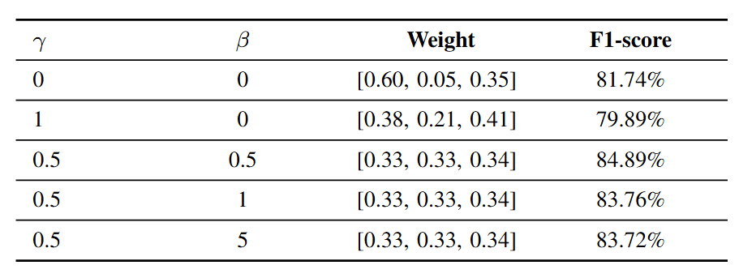
补充2：不同参数的消融

Slide 19
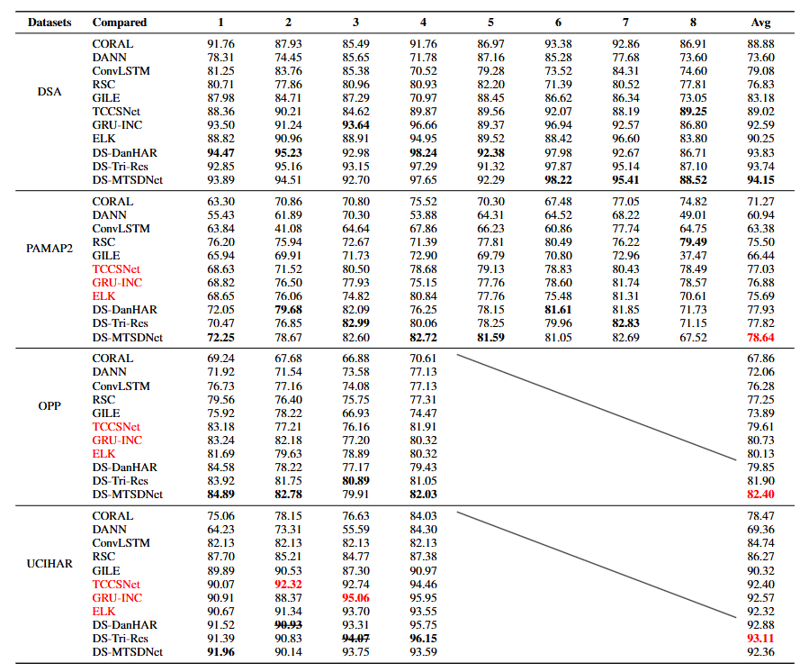
补充3：实验结果

Slide 20
补充4：本方法对应论文的投稿进度
2024.5.12 投稿 IEEE Sensors Journal
2024.11.02 拒稿并要求大修重投
2024.11.28 重投并附上author response和修改后的稿件

